Slide 1
5. 역대 한국 정부의 간도정책의 오류
강민정 강병찬 권효성 김미영 조세영 박정연 반동규 성수빈 최기명 하주영

Slide 2
<목차>
1.서론 - 간도문제의 과제
2.본론
- 이승만 정부의 간도영토 정책
- 중국의 [백두산 할양론] 대두의 시기
- 7.4 남북공동성명의 시기(1972)
- 간도 회복론의 대두와 간도정책
3.결론

Slide 3
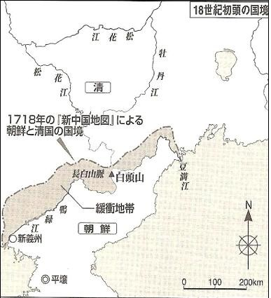
간도문제의 과제
- 1627년 정묘호란의 화의 조건으로 양국이 완충지대를 설치하였다.
정묘호란이 끝나고 양국의 경계에 완충지대를 설치하여 이를 [봉금지<封禁地>]라 명하고 양국이 서로 침범하지 않기로 약속하였다. 양국은 실제 그 후 85년간 국경선을 봉금하고 무인지대가 되었다. 그러다가 1712년 결국 조선에 대한 전승국인 청은 드디어 이 완충지대의 남방한계선인 압록강-두만강라인을 국경이라 주장하였다. 결과적으로 이 완충지대가 전부 청의 영토로 인정하게 되고 말았다.<그림-1>. 1718년 [신중국지도]를 근간으로 작성한 조선과 청의 국경

Slide 4
숙종 38년(1712 ) 5월 23일 1번째 기사에서 정계비의 위치를 토문강(土門江)의 근원에 세운다고 하였다.
접반사 박권이 치계하기를,“총관이 백산(白山/백두산)산마루에 올라 살펴보았더니, 압록강의 근원이 과연 산허리의 남변에서 나오기 때문에 이미 경계(境界)로 삼았으며, 토문강의 근원은 백두산 동변의 가장 낮은 곳에 한 갈래 물줄기가 동쪽으로 흘렀습니다. 총관이 이것을 가리켜 두만강의 근원이라 하고 말하기를, ‘이 물이 하나는 동쪽으로(*두만강) 하나는 서쪽으(*압록강)로 흘러서 나뉘어 두 강이 되었으니 분수령으로 일컫는 것이 좋겠다.’하고, 고개 위에 비를 세우고자 하며 말하기를, ‘경계를 정하고 비석을 세움이 황상의 뜻이다 하고도신(道臣*관찰사)과 빈신도 또한 마땅히 비석 끝에다 이름을 새겨야 한다.’고 하기에, 신 등은 이미 함께 가서 간심(看審)하지 못하고 비석 끝에다 이름을 새김은 일이 성실하지 못하다.’는 말로 대답하였습니다.”
기록으로 볼 때 당시 목극등 등은 토문강이 흘러 중간에서 지하로 들었다가 다시 솟아나서 두만강으로 합류된다고 생각했던 듯하다. 그러나 이 토문강이 실제로는 송화강으로 흘러들어 후에 양국 간에 국경의 협상에 마찰이 계속되었다. 물론 조선은 토문강을 경계로 하여 영토를 넓히려했고 중국은 토문강의 표현이 두만강을 잘못표현 한 것으로 남쪽의 홍토수와 석을수 홍단수를 근거로 해야 한다고 했다<고지도-1참조>.

Slide 5
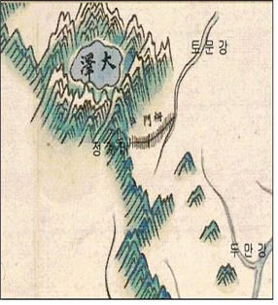
<고지도-1>정조대에 제작된 지도첩인 <여지도(輿地圖)>에 수록된 전국지도

Slide 6
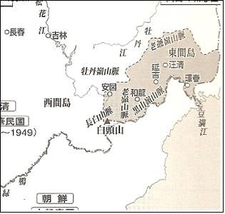
한때 조선인에 의해 개간되었던 간도는 두만강과 강북쪽의 노야령산맥사이의 넓은 영토였다
백두산에서 토문강을 경계로 노야령산맥을 거쳐 동해에서는 두만강의 북쪽 약 6KM지점까지가 동간도에 해당하는 영토이다. 동간도와 서간도의 위치를 당시 일본의 시노다가 1938년 저술한 [백두산정계비]에 <그림-4>와 같이 나타내고 있다. 하지만 청일전쟁에서 승리한 일본이 청의 의사와 관계없이 정한 경계선이다. 일시 조선령으로 표기되었으나 2년이라는 짧은 기간 동안만 유효한 것이었다. 결국 일본이 대륙침략을 극대화하기위한 전략의 전초라고해도 과언이 아니었다.

Slide 7
이승만 정부의 간도 정책
이승만 대통령은 1948년 대한민국 헌법 제 3조를 제정하면서 ‘대한민국의 영토는 한반도와 그 부속도서로 한다’ 라고 규정하여 간도지역에 대한 적극적인 영토의식이 결여되어 있고 간도를 되찾겠다하는 문제의식을 가지지 않음 이다.
이러한 헌법의 규정은 대한민국을 한반도에 유일한 합법정부로 선언 그 영토를 확정시킨것이다. 영토를 확정함으로써 더 이상 영토적 야심이 없음을 천명하는 의미를 갖는다.
통치 과정에서 학자들중 이선근 그리고 신기석 등은 간도영토에 대하여 문제의식을 갖고 간도 영토회복을 주장하기도 했다. 그러나 이승만 정부 측에선 간도의 영유권 분쟁을 받아들이지 않았다. 중국의 도움을 받아 독립한 신생독립국가에서 이를 주장하기란 물론 쉽지는 않았을 터이나, 한반도를 한국의 영토로 생각하고, 언젠간 통일한국을 실현하려고 생각을 가지고 있던 대통령으로써, 국가의 영토주권 문제를 소홀히 했다는 점에서는 그 책임을 면할 수가 없다.

Slide 8
중국의 백두산 할양론 대두의 시기
1962년 10월 12일 평양에서 저우언라이(周恩來) 당시 중국 총리와 김일성 북한 수상
사이에 체결된 백두산 일대 국경조약. '조중 변계조약(邊界條約)'이라고도 한다.
저우언라이 총리가 그 동안 경계가 분명하지 않았던 백두산 구간의 경계를 확정 짓기
위해 1962년 10월 11-13일에 비밀리에 평양을 방문했고, 그 결과 북·중 간 `변계조
약'을 체결한 것으로 알려져 있다.
이 조약에서는 양국 국경선의 주향을 명확히 규정했고 백두산 국경선을 확정했다. 그리
고 이에 따라 양국이 천지를 북한 54.5%, 중국 45.5%로 분할하여 천지 서북부는 중국
에 귀속되며 동남부는 북한에 귀속되도록 규정됐다. 이 조약에 따라 양쪽은 63년 3월부
터 약 6개월 정도의 현지 탐측조사를 거쳐서 백두산을 포함한 전 국경지역의 경계선을
확정했다.

Slide 9
이 조약에 따르면 북한측은 그 전까지 중국영토로 돼 있던 천지의 5분의 3과 그 일대를 북측에 편입시켰으며 이로써 1909년 9월 일제가 청나라와 맺은 간도협약 당시에 비해 약 280㎢의 영토를 더 확보했다. 간도협약 체결 당시 일제와 청나라는 백두산정계비(1721년 건립)가 백두산 동남쪽 4㎞ 지점에 위치해 있다는 점 등을 근거로 백두산 일대 상당부분과 천지를 우리 영토에서 제외시킨 채 국경선을 획정한 바 있다.
즉. 조중 변계조약으로 백두산 최고봉인 해발 2천750m의 백두봉(북측 지명 장군봉)과 송화강 상류지역 일부가 우리 영토에 속하게 됐으며 1721년 숙종 재위 당시 청나라와 합의해 설치한 백두산 정계비 터(현재 비석은 없고 터만 남아있음)도 우리 영토 안쪽에 위치하게 됐다. 1999년까지 중국은 이 조약을 숨겨왔고 조중 변계조약은 존재 사실 이외에는 그 내용은 물론 체결시점 등도 정확히 알려지지 않았다. 그러나 지난 1999년 「조·중 변계조약(邊界條約)」의 내용이 최초로 확인됐다.

Slide 10
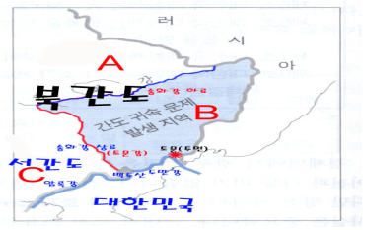
중국의 백두산 할양론 대두의 시기

Slide 11
간도 회복론의 대두와 간도 정책
간도 회복론의 대두
7ㆍ4공동성명으로 지식인들 중에서는 통일한국을 설계하기 시작했다. 특히 대외관계를 연구하는 역사학자, 정치학자들 중에서는 통일한국에서 중국에 대해 간도문제를 제기 해야 한다는 목소리와 함께 간도 영토연구를 시작하기도 했다.
그 대표적인 학자로서는 신기석(1955), 이선근(1962) 두 분이 간도연구의 선구자였다. 이들은 선행연구 에서도 알 수 있듯이 선학자들의 영향을 받고 노계현(1966), 이한기(1969),김용국(1970), 유영봉(1972), 신기석(1973) 등의 후학자들의 연구에 많은 영향을 미쳤다. 이외에도 간도자료집 발간 사업에 동참한 강주진, 김용덕, 이기백, 노계현, 윤병석, 이종학 등에게도 영향을 주었다. 간도문제에 관심을 갖고 있었던 학자들 중에는 「백산학회」를 창설하여 활동했다.
백산 학회는 1966년 '압록강ㆍ두만강 너머 만주 땅도 우리 영토'라는 가치를 내걸고 이를 찾기 위하여 백산학회를 창립하여 유영봉을 중심으로 발족되었다. 학회의 주요 사업은 (1) 본 학회의 주요 사업은 1966년도 학회 창설 이래 계속 하여온 백산 학보의 발행이다. 이 학보의 발행은 본 학회의 창설취지인 한민족의 옛 영토인 대륙에 관한 학술상의 연구를 활발하게 하여 민족사관의 확립에 기여 하고자 하는 데에 가장 적절한 사업이다.

Slide 12
(2) 대륙에 관계한 국내의 학계에 연구 성과를 정리하고 일반국민으로 하여금 한민족과 대륙의 유구한 연관성을 밝히며 대륙의 고토에 대한 한민족의 권리를 인식하게 함을 목적으로 하여 언젠가는 대륙관계사를 간행하여 국내의 학술 연구기관 및 일반 독자들 에게 반포하여야 할 것이다.
(3) 본 학회는 신규 사업으로 백두산정계비 연구 단행본의 발간을 추진하였지만 자금난에 중지된 바 있다. 사업의 목적은 대한제국의 외교권을 일본에 이양된 이후 1909년 일본에 의해 청국에 넘겨진 간도 지방에 관한 문제를 종합적으로 다루어 우리 민족의 영토권 주장에 대한 학술적 근거를 제시해 주는 것.”으로 삼고 있다.이처럼 백산 학회는 근본적으로는 간도문제 회복을 위해 한국영토로서 이론 근거를 연구하는 단체였던 것이다. 박정희 정부가 간도문제를 국책사업으로 결행하게 하는 데는 이들 연구자와 백산 학회와 백산 학보가 그 견인차 역할을 하였 던 것이다. 한편 백산 학회의 간도연구는 일제시대의 일본인에 의한 간도연구가 그 계기가 되었다고 할 수 있겠다.

Slide 13
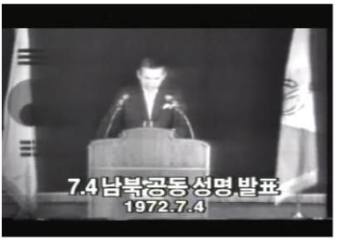
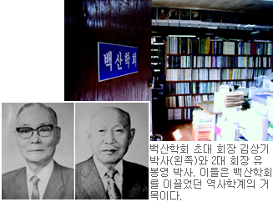
7.4남북 공동 성명과 백산학회의 사진

Slide 14
간도정책
-7ㆍ4남북공동성명이 발표되어 당장이라도 통일이 될 것으로 믿게 했던 분위기가 조성
되었다. 이러한 분위기 속에서 간도문제가 통일한국에 있어서 국제분쟁으로 대두된다는
절박한 인식이 생겨서 국회차원에서 황급히 예산을 책정하여 행했던 국책사업이었다.
-간도 찾기 운동을 벌이고 있던 백산 학회가 제시한 사업으로『본 학회는 신규 사업으
로 백두산정계비 연구 단행본의 발간을 추진하였지만 자금난에 중지된 바 있다. 사업의
목적은 대한제국의 외교권이 일본에 이양된 이후인 1909년 일본에 의해 청국에 넘겨진
간도 지방에 관한 문제를 종합적으로 다루어 이에 대한 우리 민족의 영토권 주장에 학술
적 근거를 제시하였다.』라고 규정하고 있다.

Slide 15
-박정희 정부는 간도연구가 및 백산 학회에서 마련한 간도영유권의 학문적 배경을 토대로 통
일한국을 대비하여 국회차원에서 간도문제를 다룰 수 있도록 자료집발간 팀을 구성했던 것이
다. 자료집의 내용 중에서 '제1차로 한국 관계 자료를 책자로 제본하였고, 또 한편으로는 복제
된 자료가운데서 이번에 간도영유권자료를 따로 추려서 누구나 읽을 수 있도록 번역문까지
붙여 여기에 출간된 것을 무한히 기쁘게 생각하는 바이다' 라고 하고 있는 것으로 보아, 1974
년 이전에 이미 국회 도서관에서 제1차로 한국 관계 자료를 책자로 제본했고, 2차로 이들 자
료 가운데 간도문제를 발췌하여 자료집을 만들었다는 사실을 알 수 있다.
-간도자료집이 『간도영유권관계문서발췌』(비매품) 라는 이름으로 소량의 한정되게 발간
되었다고 하는데 그 이유로서는 국회도서관에 입수된 분량이 모두 51책으로 구성되어 상당
히 양이 많았다는 것과, 예산이 긴급하게 충당된 것으로 경비가 넉넉하지 못해서 전체를 책으
로 엮기 어려운 상황이었다는 것이다. 발췌작업을 담당 했던 사람은 당시 통일원 기획관리실
장이자 간도전문가였던 노계현이었고, 3개월 남짓 자료를 선별 했으며, 공문과 각종 자료에
제목을 달고 연대별-종류별로 분류해서 국회도서관에 다시 이관했다고 한다.

Slide 16
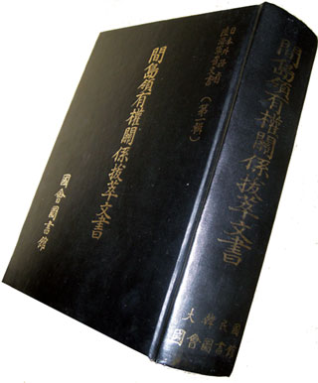
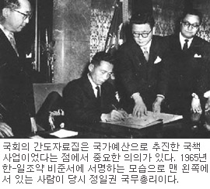
박정희 대통령의 간도에 대한 대비는 최근 한일협정에 대해 공개된 자료 속에 『당시 정부가 한일협정에 대비, 간도가 우리 영토이며 청일간 간도협약이 무효라는 입장을 내세운 사실은 향후 대중국 관계에도 적지 않은 영향을 미칠 것이다』라고 지적하고 있는 것처럼, 박정희 대통령은 한일협정을 논의 하던 때에도 간도가 한국영토라는 사실을 일본에 주장했다. 박정희 정부의 간도에 대한 영유권 의식은 1965년 이전 부터 있었다는 사실을 확인할 수 있었다. 그런데 박 대통령이 서거한 이후로 통일 한국을 대비했던 간도사업은 위축되게 되었고, 특히 1992년 한-중 수교로 완전히 후퇴하게 되었던 것이다.
-

Slide 17
결론
이상으로 이승만정부, 장면정부, 박정희정부의 간도정책에 대해 검토했다. 그 요지를 정리하면 다음과 같다.
-첫째, 이승만정부는 간도문제에 대한 아무런 정책도 시도하지 못했다. 그 이유는 카이로선언에서 ‘노예산태에 있는 조
선의 독립’을 지지해준 국가가 중국이었기 때문에 중국의 은혜를 입고 있었던 상황이고, 해방정국에 있었던 이승만 정
부가 중국이 실효적으로 관리하여 중국영토로 간주하고 있는 간도지방에 대해 영유권을 주장할 수 있는 입장이 되지 못했
다. 뿐만 아니라 당시는 한반도 통일이 최우선과제였기 때문에 간도문제의 존재자체도 파악하지 못하고 있었던 상
황이었기 때문이다.
-둘째, 사실상 미국중심의 자유진영과 소련중심의 공산진영이 대립되어 한국전쟁을 치렀기 때문에 1948년 이후는
물론이고 1953년 한국전쟁이후에도 중국과 대립관계가 있었다. 이때는 지금처럼 국교 훼손을 두려워할 필요도 없었으
므로 간도문제에 대해 이의제기를 할 수 있는 가장 적절한 시기였다. 이 시기에 이승만정부가 간도문제를 제기하지
않았기 때문에 이후의 정권들도 연장선상에서 간도영유권에 대한 이의를 제기하지 못했다고 할 수 있다.
-셋째, 7.4공동성명을 통해 남북한의 대화가 시작되면서 통일의 가능성을 엿보게 되었다. 간도문제가 다시 부각 되
기 시작했던 것이다. 박정희 정부는 연구자들의 조언에 따라 통일한국을 대비해서 중국의 간도 실효적 점유에 대해 이
의를 제기하기 위한 간도문제를 조사했다.

Slide 18
-넷째, 박정희 정부는 남북이 대립되고 있는 상황에서 정권을 담당하게 되었기 때
문에 이승만 정부보다도 중국에 대해 간도 영유권 문제를 제기 할 수 있는 좋은 기회였다.
그러나 간도 문제가 당장 해결될 수 있는 사안이라는 의식조차 없었다. 간도문제는 북
한과 중국간의 경계선과 관계되기 때문에 국경을 접할 수 있는 통일한국이 되어야 만
이 해결 될 수 있다고 판단하고 있었기 때문이다. 정부의 이러한 인식을 갖게 한 것,
그리고 간도문제가 국제법적으로 어떤 지위에 있는 가를 제시하지 않았다는 부분에 대
해 연구자들의 책임도 면치 못할 것이다.
-다섯째, 이시기는 남북의 팽팽히 대결하고 있는 상황이었기 때문에 한국의 정권담
당자들의 국경선에 대한 주요정책은 간도를 둘러싼 대중국 외교정책이 아니었고, 대북간
의 외교정책이었다. 북한의 입장에서 본다면 국경관련 대외정책은 대남외교정책, 대
중국외교정책이었을 것이다. 간도문제는 대중국외교정책에 해당되었기 때문에 ‘조중변계
조약’을 체결했던 것이다.

